Slide 1
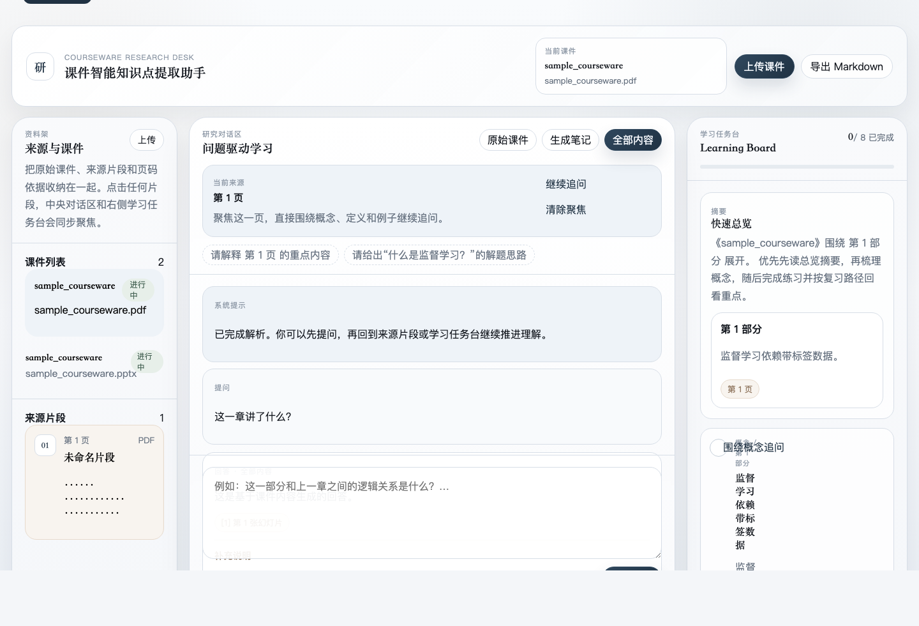
Courseware Review Desk
课件智能知识点复习助手
课程大作业 / 项目答辩讲解
上传课件后自动生成学习笔记、学习任务台与测试环境，
围绕“课件 + 笔记”开展结构化复习与多轮问答。
React + Vite
FastAPI
OpenAI API
SQLite
PPTX / PDF
答辩版
课程答辩展示稿

Slide 2
01 / 背景问题
02
项目背景与痛点
课件内容长
复习重点散
互动性不足
练习成本高
PPT/PDF 页面多，难以快速抓住重点
章节、公式、例题不在同一复习视图
传统课件缺少即时追问与解释
题目、答案、解析需要老师单独准备
数学类课件常夹杂公式与例题
学生需要手动整理笔记
复习过程中难承接上下文
项目目标
把传统 PPT / PDF 课件转化成一个可复习、可追问、可测试、可导出的学习工作台。
可复习
可追问
可测试
章节讲解
统一对话
选择/填空/计算
知识点整理
上下文承接
交卷后解析
最终还能统一导出复习记录、任务完成情况与测试结果。
课件智能知识点复习助手 / Courseware Review Desk

Slide 3
02 / 产品定位
03
项目目标与核心价值
课程 PPT / PDF
→
课件解析
→
学习笔记
→
Learning Board
→
测试环境
→
导出
输入端价值
过程端价值
结果端价值
兼容课件常见格式，降低老师与学生的使用门槛
把“看课件”升级为“理解 + 追问 + 练习”
形成结构化复习路径
不要求额外整理素材即可直接复习
让公式、章节、例题进入同一工作流
适合课程复习、答辩准备和课后自测
课件智能知识点复习助手 / Courseware Review Desk

Slide 4
03 / 功能版图
04
整体功能总览
课件解析
笔记生成
对话问答
测试与导出
提取 PPT / PDF 文本
章节概述与详细讲解
围绕课件 + 笔记统一提问
选择题 / 填空题 / 计算题
按章节聚合与组织内容
关键知识点
支持多轮上下文承接
交卷后显示答案与解析
数学课件支持公式候选抽取
核心公式、例题与步骤
公式解释与练习题追问
导出复习记录
一句话概括：上传一份课件，系统自动完成“解析 - 笔记 - 任务 - 对话 - 测试 - 导出”的完整学习闭环。
课件智能知识点复习助手 / Courseware Review Desk

Slide 5
04 / 主流程
05
系统工作流
上传课件
→
文本解析与去噪
→
章节切分
→
学习笔记生成
→
Learning Board
→
测试环境
导出复习记录
用户侧体验
系统侧处理
结果侧输出
从上传开始进入统一工作台
解析层负责提取文本与清洗噪声
可追问、可测试、可导出
不需要在多个页面之间来回切换
生成层负责笔记、任务与测试题
形成课程答辩可展示的学习闭环
课件智能知识点复习助手 / Courseware Review Desk

Slide 6
05 / 前端界面
06
界面展示：主工作台
左侧资料区
中间研究对话区
右侧任务台 / 测试区
上传入口
围绕课件 + 笔记提问
完成任务后进入测试环境
课件列表与笔记摘要
多轮承接是主舞台
课件智能知识点复习助手 / Courseware Review Desk

Slide 7
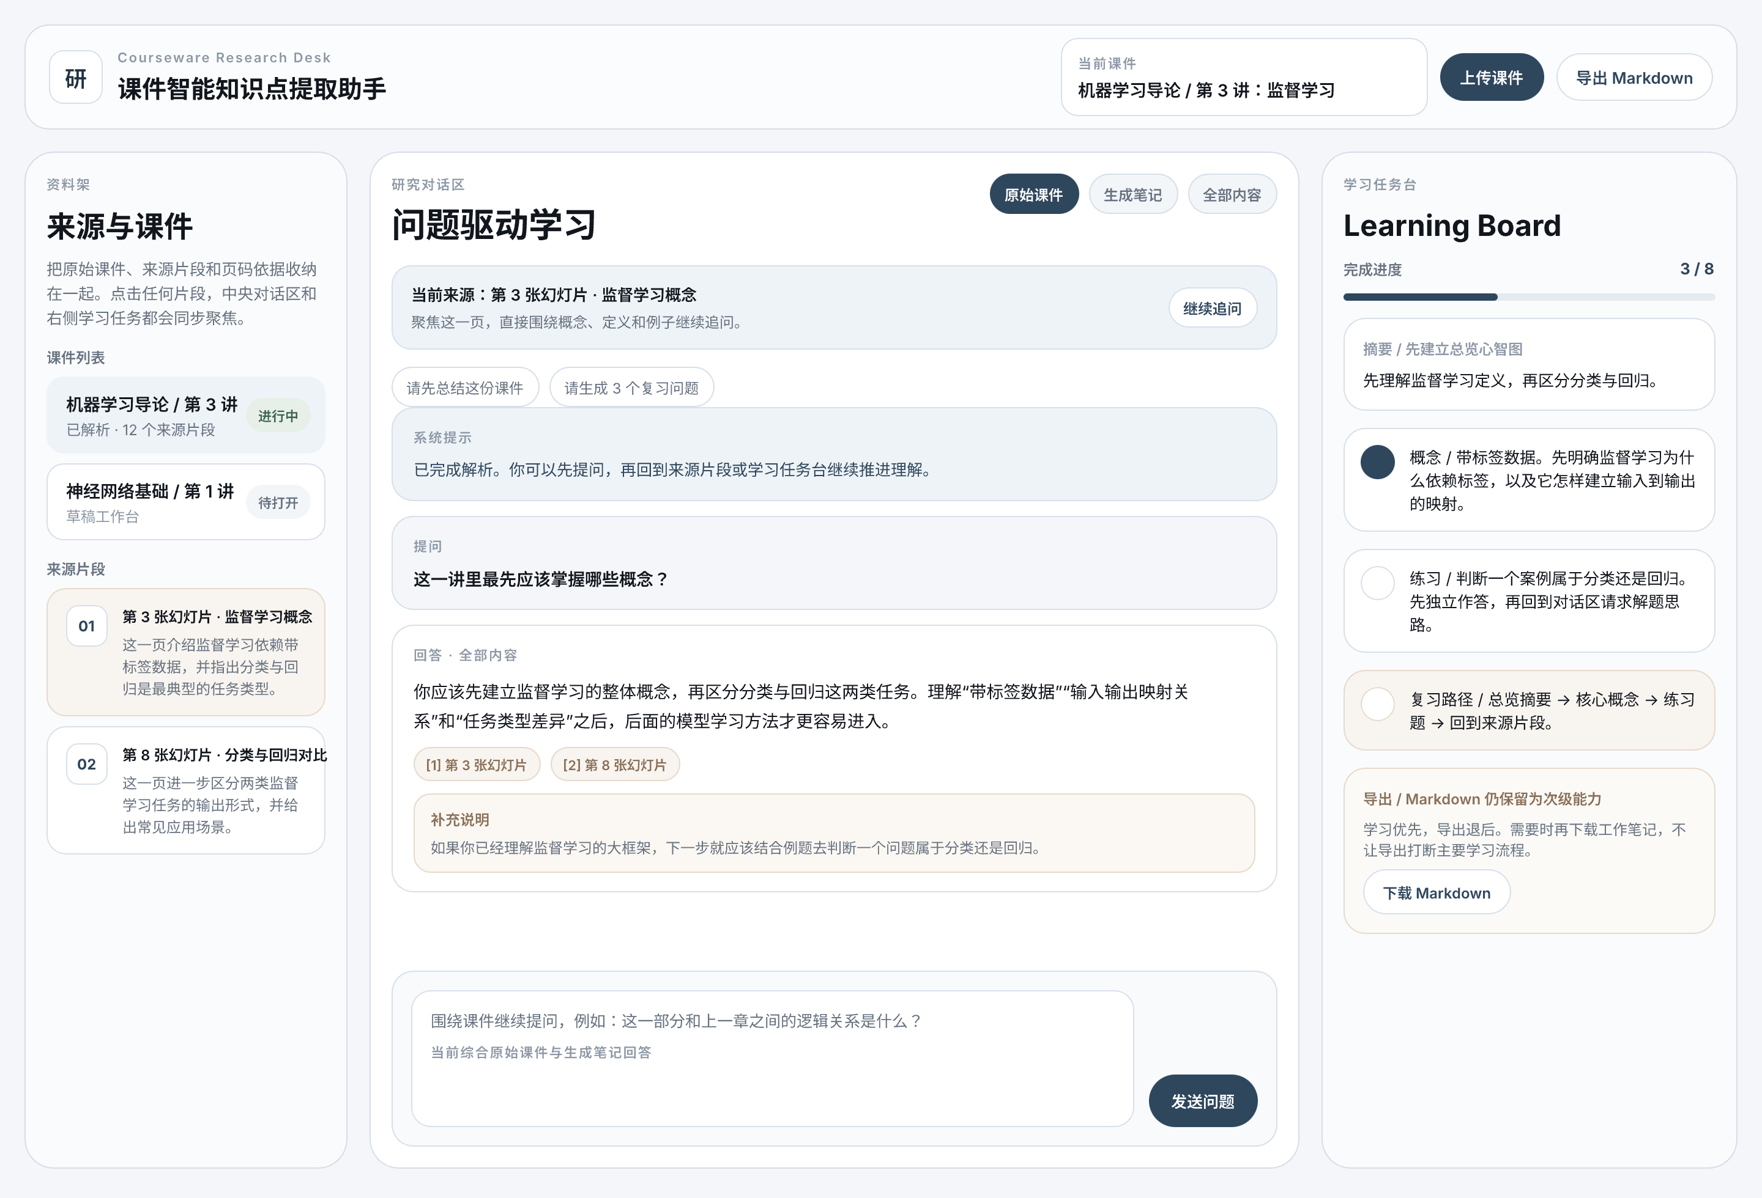
06 / 解析链路
07
核心功能一：课件解析与章节组织
解析层做什么
支持 .pptx 与文本型 .pdf
24 页 PDF
→
目录去噪
→
标题识别
→
11 段
PDF 先提取行文本，再识别噪声页眉/页脚
根据页面标题做章节切分，而不是简单按页堆叠
数学类课件会同步抽取公式候选与例题候选
真实案例
修复前
修复后
罚函数法.pdf
1
11
24 页数学课件
整个 PDF 只聚成 1 section
能拆出多个主要章节
课件智能知识点复习助手 / Courseware Review Desk

Slide 8
07 / 笔记生成
08
核心功能二：智能学习笔记生成
一份真正可复习的笔记
核心公式示例
章节概述
P_E(x, σ) = f(x) + (1/(2σ)) * Σ c_i(x)^2
详细讲解
解释：把原目标函数与惩罚项组合，惩罚违反约束的解。
关键知识点
核心公式
例题与计算步骤示例
例题与计算步骤
题目：min x1^2 + x2^2, s.t. x1 - x2 + 1 = 0
来源页码
1. 写出罚函数
2. 求极值点表达式
3. 说明 σ 增大时的逼近趋势
课件智能知识点复习助手 / Courseware Review Desk

Slide 9
08 / 问答能力
09
核心功能三：研究对话区
对话不只是“复述课件”
用户：用数学公式帮我讲一下
问题类型识别：summary / concepts / formula / exercise / follow_up
系统：P_E(x, σ) = f(x) + (1/(2σ)) * Σ c_i(x)^2
改用纯文本公式表达，避免 JSON 转义导致的乱码。
全局与局部检索分流：整份课件问题不再被单页带偏
低信息输入澄清：如 11、123 不再胡答
练习题与追问承接：上一轮题目可以继续求解
问题识别
→
检索分流
→
回答骨架
对话质量增强结果
真实回归中：公式问答更稳定，多轮练习题可继续求解
“11 / 123” 这类输入会提示澄清，不再输出假答案
课件智能知识点复习助手 / Courseware Review Desk

Slide 10
09 / 任务与测试
10
核心功能四：学习任务与测试环境
Learning Board 四块内容
选择题
填空题
计算题
测试区能力
摘要：形成章节总览
题目前
交卷后
概念：提炼核心术语与定义
只展示题目，不提前泄露答案
显示正确 / 错误
练习：给出任务式练习入口
支持用户填写与切换题型
展示标准答案、解析与参考步骤
复习路径：组织建议的学习顺序
导出结果
统一导出学习笔记、任务完成情况、测试题、用户答案、正确答案与解析
课件智能知识点复习助手 / Courseware Review Desk

Slide 11
10 / 技术实现
11
技术架构
React
Vite
→
FastAPI
→
解析层
PPTX / PDF
→
模型层
Responses API
→
SQLite
→
MD
关键技术组合
主要 API
前端：React + TypeScript + Vite
POST /api/documents/upload
后端：FastAPI + SQLite
GET /api/documents/{id}
文本提取：python-pptx、PyMuPDF
POST /api/documents/{id}/chat
POST /api/documents/{id}/assessment
模型调用：OpenAI compatible Responses API（默认 gpt-5.4，medium）
GET /api/documents/{id}/markdown
课件智能知识点复习助手 / Courseware Review Desk

Slide 12
11 / 关键问题
12
关键实现难点与解决方案
实现难点
对应解决方案
PDF 目录噪声导致章节切分失败
按页做行文本去噪，过滤高频页眉页脚，再识别真实短标题
Markdown 笔记过短、缺公式
章节新增公式说明与例题步骤，Markdown 重构为“讲解 + 公式 + 例题”结构
测试题全是概念题
assessment 增加 calculation 类型，并优先从公式与例题组织计算题
对话容易退化成泛化总结
问题类型识别 + 全局/局部检索分流 + 练习题承接逻辑
课件智能知识点复习助手 / Courseware Review Desk

Slide 13
12 / 结果验证
13
项目成果与当前效果
数学课件章节切分
学习笔记长度
计算题数量
对话回归
11
11025
2
9 轮
罚函数法.pdf 可拆成 11 个 section
Markdown 长度显著提升
assessment 已稳定生成计算题
公式问答、练习追问已增强
结果总结
笔记质量：从“几百字摘要”提升为“含讲解、公式、例题”的复习笔记
测试效果：从概念题为主，提升为选择题 / 填空题 / 计算题并存
对话体验：从泛化复述，提升为可承接上下文、可解释公式、可继续解题
课件智能知识点复习助手 / Courseware Review Desk

Slide 14
13 / 收尾
14
总结与展望
项目总结
后续展望
完成了一条从课件上传到笔记、任务、测试、导出的完整学习闭环
OCR：支持扫描版 PDF 与图片型课件
针对数学课件补强了章节切分、公式说明、例题整理与计算题生成
公式规范化：让数学表达更接近标准 LaTeX 排版
前后端联动可运行，适合课程答辩演示与后续继续扩展
评测增强：让数学推导与自动判分更稳定
谢谢观看，欢迎提问。
课件智能知识点复习助手 / Courseware Review Desk

